Slide 1
„Ptát se na/po“ v 19. století

Slide 2
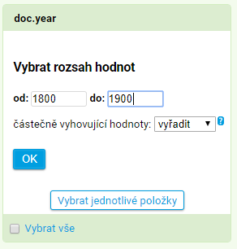
Materiál
Korpus Diakorp v. 6
4 miliony tokenů
Vytvoření subkorpusu „19. století“ na základě metainformace o roku vydání textu (zvolen rozptyl 1800–1900)
nelemmatizovaný,
neznačkovaný

Slide 3
Vyhledání tvarů (a prefigovaných variant)
Vygenerování seznamu tvarů podle lemmatu z wiki.korpus.cz (metodologicky nevhodné)
Prefigování přidáním možnosti nulového až nekonečného řetězce znaků před vyhledávanými tvary
[word="ne.*ptají|ne.*ptaj|ne.*ptala|ne.*ptali|ne.*ptal|ne.*ptáme|ne.*ptam|ne.*ptám|ne.*ptá|ne.*ptáš|ne.*ptáte|ne.*ptat|ne.*ptej|ne.*ptejte|.*ptají|.*ptaj|.*ptala|.*ptali|.*ptalo|.*ptal|.*ptaly|.*ptáme|.*ptam|.*ptám|.*ptá|.*ptáš|.*ptáte|.*ptat|.*ptát|.*ptej|.*ptejte"]

Slide 4
Vyhledání tvarů (a prefigovaných variant)
Přidání zvratného se a dalšího tokenu s na/po
[word="ne.*ptají|ne.*ptaj|ne.*ptala|ne.*ptali|ne.*ptal|ne.*ptáme|ne.*ptam|ne.*ptám|ne.*ptá|ne.*ptáš|ne.*ptáte|ne.*ptat|ne.*ptej|ne.*ptejte|.*ptají|.*ptaj|.*ptala|.*ptali|.*ptalo|.*ptal|.*ptaly|.*ptáme|.*ptam|.*ptám|.*ptá|.*ptáš|.*ptáte|.*ptat|.*ptát|.*ptej|.*ptejte"][word="se"][word="na|po"]

Slide 5
Výsledky
Pouze 12 výskytů

Slide 6
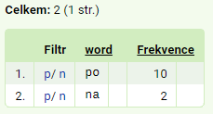
Frekvenční distribuce

Slide 7
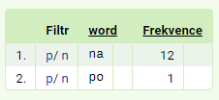
Freqdist v korpusu ORAL v1

Slide 8
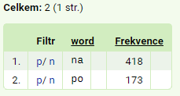
Freqdist v korpusu SYN2015

Slide 9
Nástroj SyD
Nástroj pro porovnávání variant
Diachronní data z korpusu Diakon

Slide 10
Výsledky ze SyD

Slide 11
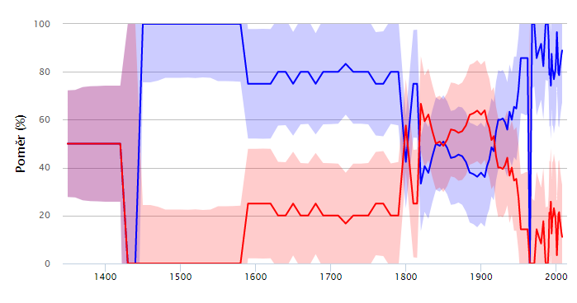
Distribuce na časové ose

Slide 12
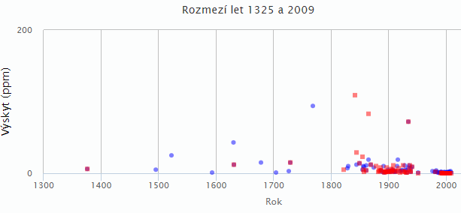
Distribuce na časové ose

